Slide 1
数据的处理

Slide 2
获取来自网页文档中 的半结构化数据

Slide 3
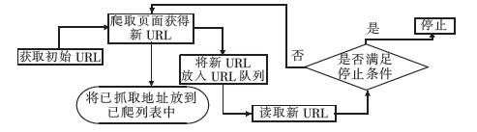
爬虫基础知识
网络爬虫（crawler/spider）的基本原理

Slide 4
HTML
HTML(Hyper Text Markup Language，超文本标记语言) 是用来描述网页的一种语言。是Web最基本的构成元素。
用HTML的语法规则建立的文档可以在不同操作系统的平台上运行。
HTML 文档和 HTML 元素是通过 HTML 标签进行标记的
HTML 标签由开始标签和结束标签组成

Slide 5
HTML
一个HTML文件应具有下面的结构
HTML文件以<html>开头，以</html>结尾。
HTML文件包括头部<head>和主体<body> ，用来说明文件命名和与文件本身的相关信息，主体定义浏览器中显示的网页内容。
<html>
<head> <title> 网页标题 </title>
</head> <body> 网页内容
</body>
</html>

Slide 6
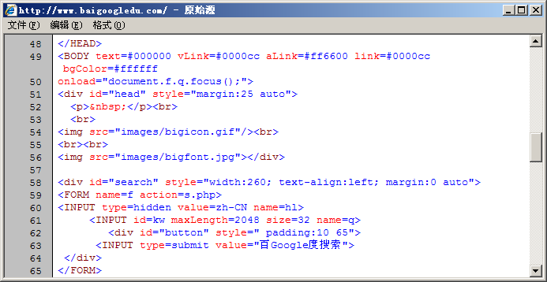
HTML
HTML的元素有以下三种表达方式
<标记>对象</标记>
<标记 属性1=参数1 属性2=参数2……>对象</标记> 标记需要通过属性制作各种效果。
<标记>

Slide 7
HTML
表格常用来对页面进行排版，在表格中一般通过3个标记来构建，分别是表格标记、行标记和单元格标记。其中表格标记是<table>和</table>，表格的其他各种属性都要在表格的开始标记<table>和表格的结束标记</table>之间才有效。下面首先介绍如何创建表格。
语法：
<table>
<tr>
<td>单元格内的文字</td>
<td>单元格内的文字</td>
……
</tr>
<tr>
<td>单元格内的文字</td>
<td>单元格内的文字</td>
……
</tr>
……
</table>
说明：<table>标记和</table>标记分别标志着一个表格的开始和结束；而<tr>和</tr>则分别表示表格中一行的开始和结束，在表格中包含几组<tr>…</tr>，就表示该表格为几行；<td>和</td>表示一个单元格的起始和结束，也可以说表示一行中包含了几列。

Slide 8
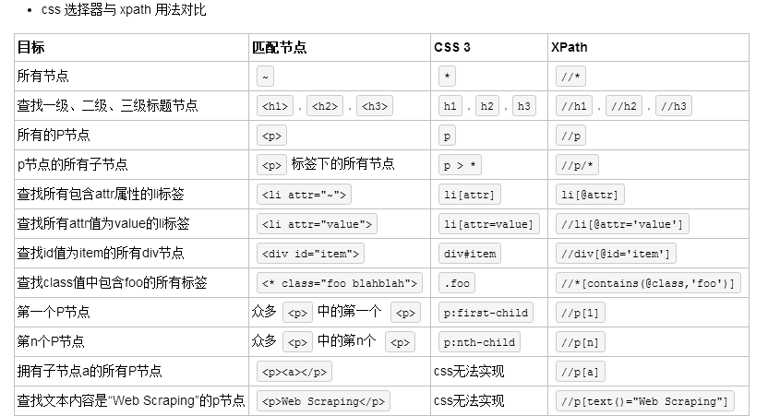
R语言爬虫初步
定位网页中对象的两种方法：css选择器和xpath

Slide 9
AJAX
Ajax 即“Asynchronous Javascript And XML”（异步 JavaScript 和 XML），是指一种创建交互式网页应用的网页开发技术。
Ajax = 异步 JavaScript 和 XML（标准通用标记语言的子集）。
Ajax 是一种用于创建快速动态网页的技术。
Ajax 是一种在无需重新加载整个网页的情况下，能够更新部分网页的技术。[1]
通过在后台与服务器进行少量数据交换，Ajax 可以使网页实现异步更新。这意味着可以在不重新加载整个网页的情况下，对网页的某部分进行更新。
传统的网页（不使用 Ajax）如果需要更新内容，必须重载整个网页页面。
实例： https://www.lagou.com/jobs/list_数据分析

Slide 10
R语言爬虫初步
学习rvest包：
read_html() 读取html文档的函数，其输入可以是线上的url，也可以是本地的html文件，甚至是包含html的字符串也可以。
html_nodes() 选择提取文档中制定元素的部分。
可以使用css selectors，例如html_nodes(doc, "table td")；
也可以使用xpath selectors，例如html_nodes(doc, xpath = "//table//td")。
html_tag() 提取标签名称；
html_text() 提取标签内的文本；
html_attr() 提取指定属性的内容；
html_attrs() 提取所有的属性名称及其内容；
html_table() 解析网页数据表的数据到R的数据框中。
html_form(),set_values()和submit_form() 分别表示提取、修改和提交表单。

Slide 11
R语言爬虫初步
爬取图片
所需包：
library(xml2)
library(rvest)
library(downloader)
library(stringr)
library(dplyr)
爬取一张图片
setwd(“d:/download”) # 设置保存位置
# 图片URL
url <- "https://pic1.zhimg.com/80/fce82758487622fb7de34b6a95199cf5_hd.jpg"
download(url, "picture.jpg",mode="wb") # 下载并保存

Slide 12
R语言爬虫初步
爬取图片
批量下载
# 读取网页
pages <- read_html('https://www.zhihu.com/question/37839997')
# 解析出所有与图片相关的链接
tag1 <- html_nodes(pages,"img")
links <- html_attr(tag1,"src")
# 筛选出“https”协议的链接，这就是我们所需的图片目标链接
protocol = "https"
links <- grep(protocol,links,value=TRUE)
# 逐张下载并保存
for(i in 1:length(links)){
download(links[i],paste(“d:/download/picture",i,".jpg",sep=""),mode="wb")
}

Slide 13
R语言爬虫初步
管道操作符（Pipe Operator）是一个特定的符号，它可以将前一行代码的输出传递给后一行代码作为输入，从而将原本相互独立的两行代码连接在一起。而通过不断地使用管道操作符，最终可以将多行代码写成“流”的形式。使用管道操作符既可以简化代码，又可以使代码间的逻辑关系更加清晰，还可以省去中间变量的输出。
%>% 是R中的管道操作符中最有作用的一个，目前由tidyverse系列的dplyr工具包提供。如果一行代码需要输入的参数值刚好是它前一行的输出结果，可以使用%>%省略中间的输入过程。

Slide 14
R语言爬虫初步
爬取图片
批量下载
# 读取网页
pages <- read_html('https://www.zhihu.com/question/37839997')
# 解析出所有与图片相关的链接
links <- pages %>% html_nodes("img") %>% html_attr("src")
# 筛选出“https”协议的链接，这就是我们所需的图片目标链接
protocol = "https"
links <- grep(protocol,links,value=TRUE)
# 逐张下载并保存
for(i in 1:length(links)){
download(links[i],paste(“d:/download/picture",i,".jpg",sep=""),mode="wb")
}

Slide 15
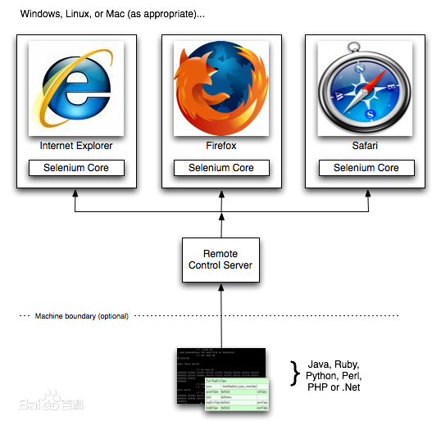
SELENIUM
Selenium是一个用于Web应用程序测试的工具。Selenium测试直接运行在浏览器中，就像真正的用户在操作一样。支持的浏览器包括IE，Mozilla Firefox，Safari，Google Chrome，Opera等。

Slide 16
SELENIUM
配置
官网：https://www.seleniumhq.org/download/
下载并运行selenium server，这里用的是selenium-server-standalone-3.5.1.jar
安装firefox浏览器
下载geckodriver并放置在firefox.exe目录中：https://github.com/mozilla/geckodriver/releases
版本对应：
https://firefox-source-docs.mozilla.org/testing/geckodriver/Support.html
在windows环境变量path中增加firefox的目录路径
命令提示符窗口中运行selenium服务器：
Java -jar selenium-server-standalone-3.5.1.jar
firefox的各版本下载见：
http://ftp.mozilla.org/pub/firefox/releases/

Slide 17
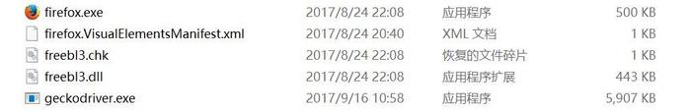
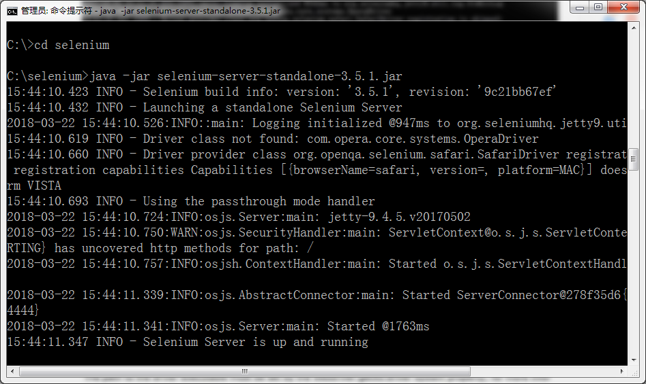
SELENIUM

Slide 18
SELENIUM
安装Rselenium包: install.packages(" RSelenium”)
Rselenium官方主页：
https://cran.r-project.org/web/packages/RSelenium/
参考手册：
RSelenium.pdf

Slide 19
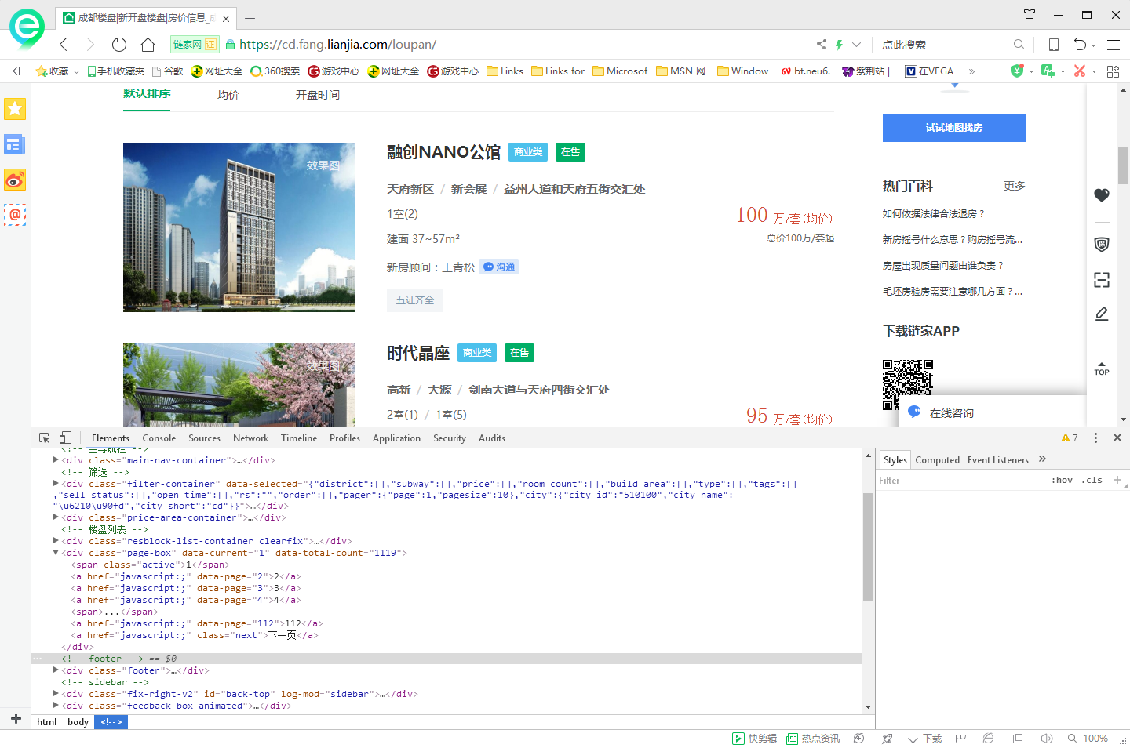
一个完整的例子
爬取链家网所有楼盘信息：
https://cd.fang.lianjia.com/loupan/

Slide 20
一个完整的例子
library(stringr)
library(xml2)
library(rvest)
url0 <- 'https://cd.fang.lianjia.com/loupan/'
name=area=price=type=address=status=NULL
for(i in 1:10)
{
url <- paste(url0,"pg",i,sep = '')
web <- read_html(url)
name <- c(name,web %>% html_nodes('div.resblock-name') %>%
html_nodes('a.name') %>% html_text())
address <- c(address,web %>% html_nodes('div.resblock-location') %>% html_text())
are = web %>% html_nodes('div.resblock-area') %>% html_text()
area= c(area,ifelse(are=='0','0',unlist(str_extract(are,'[0-9]+~[0-9]+|[0-9]+'))))
price= c(price, web %>% html_nodes('div.main-price') %>% html_nodes('span.number')%>% html_text())
type <-c(type, web %>% html_nodes('div.resblock-name') %>%
html_nodes('span.resblock-type') %>% html_text())
status <-c(status, web %>% html_nodes('div.resblock-name') %>%
html_nodes('span.sale-status') %>% html_text())
}
data=data.frame(name,address,area,price=as.numeric(price),type,status)
print(data)

Slide 21
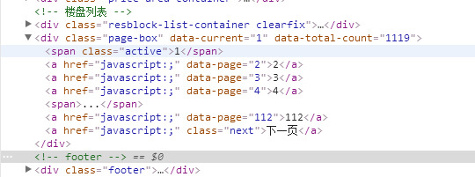
一个完整的例子
如何获取不止前十页，而是所有楼盘？
动态数据，需要借助selenium。

Slide 22
一个完整的例子
remDr = remoteDriver('localhost',4444L,browserName='firefox')
remDr$open()
remDr$navigate(url0)
tpage <- remDr$getPageSource()
pageSource <- tpage[[1]]
web <- read_html(pageSource)
pgcttxt <- web %>% html_nodes('div.page-box') %>% html_nodes('a') %>% html_text()
pgct <- as.numeric(pgcttxt[length(pgcttxt)-1])

Slide 23
一个完整的例子
for(i in 1:pgct)
{
url <- paste(url0,"pg",i,sep = '')
web <- read_html(url)
name <- c(name,web %>% html_nodes('div.resblock-name') %>%
html_nodes('a.name') %>% html_text())
address <- c(address,web %>% html_nodes('div.resblock-location') %>% html_text())
are = web %>% html_nodes('div.resblock-area') %>% html_text()
area= c(area,ifelse(are=='0','0',unlist(str_extract(are,'[0-9]+~[0-9]+|[0-9]+'))))
price= c(price, web %>% html_nodes('div.main-price') %>% html_nodes('span.number')%>% html_text())
type <-c(type, web %>% html_nodes('div.resblock-name') %>%
html_nodes('span.resblock-type') %>% html_text())
status <-c(status, web %>% html_nodes('div.resblock-name') %>%
html_nodes('span.sale-status') %>% html_text())
}

Slide 24
一个完整的例子
保存结果：
data=data.frame(name,address,area,price=as.numeric(price),type,status)
print(data)
write.table(data, file = "d:/lianjiahouse.txt", row.names = F, quote = F)
write.csv(data,"d:/lianjiahouse2.csv")
jsdata <- toJSON(data)

Slide 25
获取JSON中的数据

Slide 26
JSON
JSON 指的是 JavaScript 对象表示法（JavaScript Object Notation）
JSON 是轻量级的文本数据交换格式
JSON 独立于语言 *
JSON 具有自我描述性，更易理解
JSON 使用 JavaScript 语法来描述数据对象，但是 JSON 仍然独立于语言和平台。JSON 解析器和 JSON 库支持许多不同的编程语言。

Slide 27
常见的数据表示与存储形式
JSON数据对象
{
"employees":
[
{ "firstName":"John" , "lastName":"Doe" },
{ "firstName":"Anna" , "lastName":"Smith" },
{ "firstName":"Peter" , "lastName":"Jones" }
]
}

Slide 28
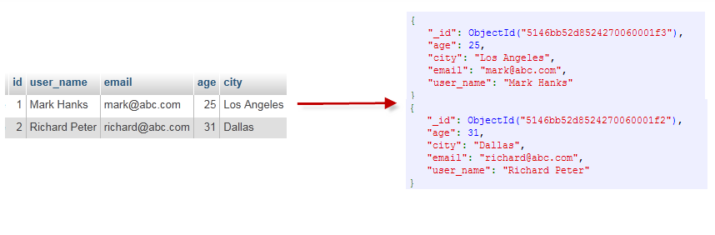
常见的数据表示与存储形式
NoSQL数据库中的数据

Slide 29
JSON
JSON 语法规则
JSON 语法是 JavaScript 对象表示法语法的子集。
数据在名称/值对中
数据由逗号分隔
花括号保存对象
方括号保存数组

Slide 30
JSON
JSON 数据的书写格式是：名称/值对。
名称/值对包括字段名称（在双引号中），后面写一个冒号，然后是值：
例如："firstName" : "John"
JSON 值可以是：
数字（整数或浮点数）
字符串（在双引号中）
逻辑值（true 或 false）
数组（在方括号中）
对象（在花括号中）
null

Slide 31
JSON
JSON 对象在花括号中书写：
对象可以包含多个名称/值对，中间用逗号分隔
例如：{ "firstName":"John" , "lastName":"Doe" }
JSON 数组在方括号中书写：
数组可包含多个对象
例如：
{
"employees": [
{ "firstName":"John" , "lastName":"Doe" },
{ "firstName":"Anna" , "lastName":"Smith" },
{ "firstName":"Peter" , "lastName":"Jones" }
]
}

Slide 32
JSON
参考资料：
http://www.json.org.cn/
http://www.w3school.com.cn/json/index.asp
可以获取JSON数据的网站接口: http://blog.csdn.net/youshi520000/article/details/51492606
需要安装的包：
install.packages("RJSONIO")
install.packages(“rjson”)

Slide 33
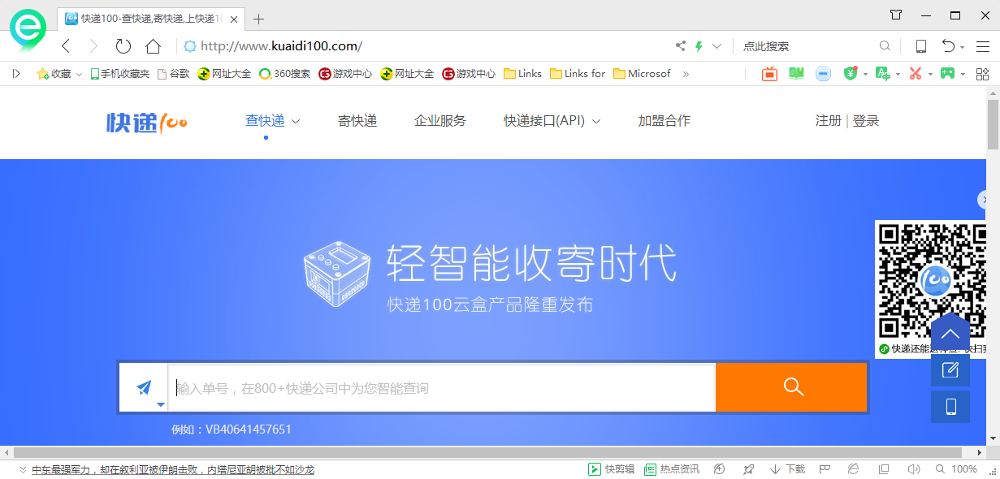
JSON
JSON案例：
快递信息查询
物流接口 : http://www.kuaidi100.com/
快递单号 http://www.kuaidi100.com/query?type=快递公司代号&postid=
ps:快递公司编码:申通=”shentong” EMS=”ems” 顺丰=”shunfeng” 圆通=”yuantong” 中通=”zhongtong” 韵达=”yunda” 天天=”tiantian” 汇通=”huitongkuaidi” 全峰=”quanfengkuaidi” 德邦=”debangwuliu” 宅急送=”zhaijisong”

Slide 34
JSON
代码：
library(bitops)
library(RCurl)
library(jsonlite)
turl <- "http://www.kuaidi100.com/query?type=jd&postid=VB40641457651"
tpage <- getURL(turl)
rawdata <- fromJSON(tpage)

